Slide 1
Referat über allgemeine Speichermedien und das
Schreib-/Leseverfahren auf Festplatten
von Marcus Gruß
Copyright M.Gruß06

Slide 2
Übersicht:
1. Speichermedium allgemein
2. Physische Speichermedien
3. Elektronische Speichermedien/Halbleiterspeicher
4. Magnetische Speicherung
- Festplatten
5. Optische Speicherung
6. Magneto-optische Speicherung
7. Sonstige Speichermedien
Copyright M.Gruß06

Slide 3
1. Speichermedium allgemein:
Ein Speichermedium dient zu Speicherung von Daten bzw. Informationen.
Man unterscheidet zwischen nur lesbaren, einmal beschreibbaren und wiederbeschreibbaren Datenträgern.
Copyright M.Gruß06

Slide 4
2. Physische Speichermedien
Umfasst alle Speichermedien, für die mechanische Bearbeitungsprozesse benötigt werden.
zum Beispiel:
Druck von Schrift auf Papier
Erstellen von Keilschrift auf Tontafeln
Man unterscheidet physische Speicherung in zwei Kategorien:
Ohne Hilfsmittel zu lesen
Mit Hilfsmittel zu lesen
Copyright M.Gruß06

Slide 5
Ohne Hilfsmittel zu lesen:
Speichermedien die ohne technische Hilfsmittel unmittelbar verarbeitet werden können.
zum Beispiel:
Papier, Pergament, Folie, Steintafeln, Tontafeln, Tonzylinder, Holztafeln, Kerbholz, Wachstafeln, Leder, Knotenschrift, Wandzeichen, Schiefertafeln, Schreibfolie.
Copyright M.Gruß06

Slide 6
Mit Hilfsmittel zu lesen:
Um die Informationen auf den folgenden Speichermedien zu lesen, braucht man im Allgemeinen ein technisches Hilfsmittel.
zum Beispiel:
Lochkarten
Lochstreifen
LP (Langspielplatte)
Schellackplatte
Wachszylinder
Copyright M.Gruß06

Slide 7
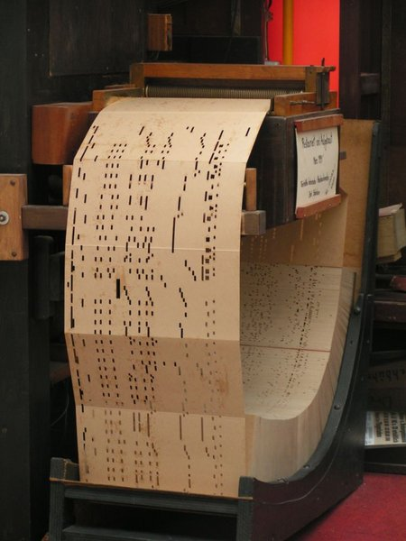
Lochkarte:
Ist im heutigen Sinne ein mechanisches Speichermedium für Daten.
Wurden eingesetzt um wiederkehrende Arbeitsabläufe rationell zu wiederholen.
Lochkartensteuerung einer Tanzorgel.
Copyright M.Gruß06

Slide 8
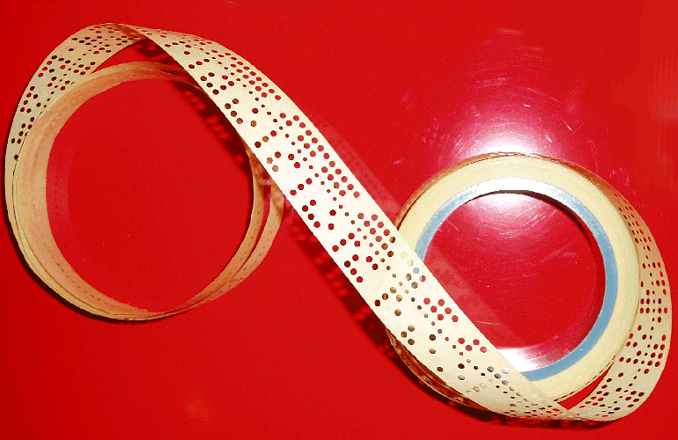
Lochstreifen:
Lochstreifen dienten der Darstellung und Speicherung von Daten auf langem Papier oder Kunststoffbändern.
Einsatzgebiet: z.B. Telegrafen, Speichermedien für Fernschreiber und Computer.
5-Bit Lochstreifen
Copyright M.Gruß06

Slide 9
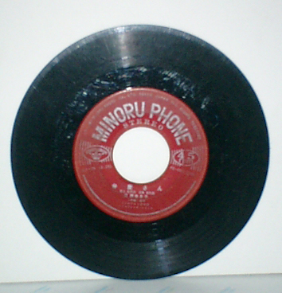
LP (Langspielplatte):
Eine Schallplatte wird der Ton analog aufgezeichnet
Schallsignale sind in einer Spiralförmigen, zum Mittelpunkt der Platte verlaufenden Rillen gespeichert.
Copyright M.Gruß06

Slide 10
Schellackplatte:
Die Schellackplatte ist der Vorläufer der Schallplatte wurde bis 1960 hergestellt.
Geschriebene Rillen, die mit einem Grammophon mit dicker Stahlnadel oder mit einem elektrischen Plattenspieler mit Spezialnadel abgetastet werden konnten.
Copyright M.Gruß06

Slide 11
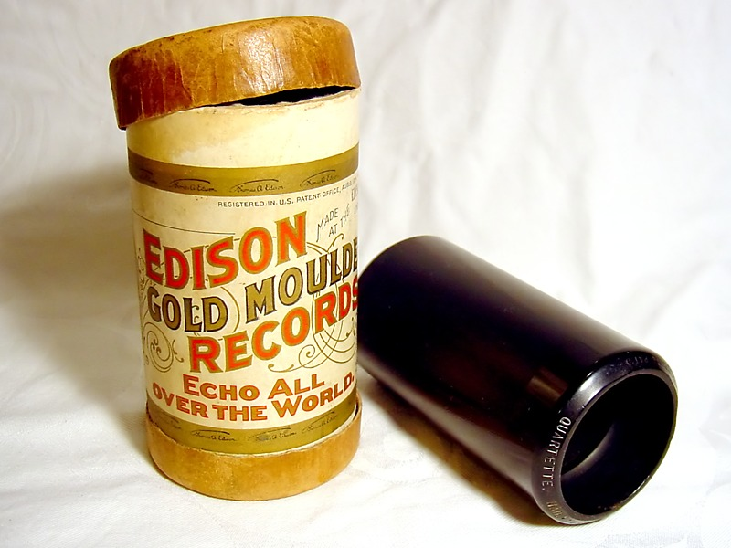
Wachszylinder:
Medium zur Tonaufzeichnung
Aufnahme erfolgt über einen Trichter, der den Schall auf eine Membran leitet, die mit einem Stift auf eine rotierende Walze schreibt.
Edison-Hartgußwalze aus Wachs von ca. 1904.
Copyright M.Gruß06

Slide 12
2. Elektronische Speichermedien
Speichermedien, welche Informationen in oder auf Basis von elektronischen Bauelementen speichern.
Die einzelnen Speichermechanismen können nach der Charakteristik der Datenhaltung unterschieden werden:
Flüchtige Speicher
Permanente Speicher
Semi-permanente Speicher
Copyright M.Gruß06

Slide 13
Flüchtige Speicher:
Speicher deren Informationen verloren gehen wenn sie nicht aufgefrischt werden oder der Strom abgeschaltet wird.
Beispiele:
DRAM (dynamic random access memory)
SRAM (static random access memory)
Copyright M.Gruß06

Slide 14
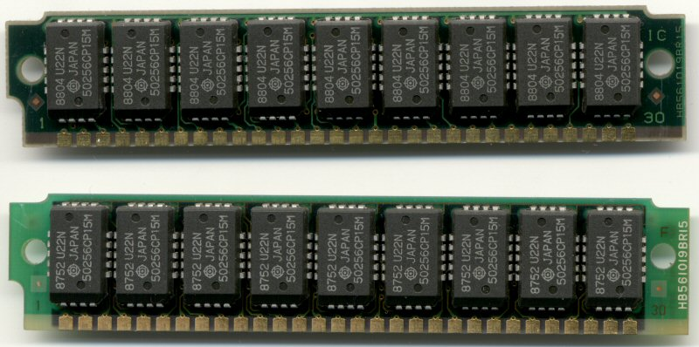
DRAM:
DRAM steht für Dynamisches RAM und sein Inhalt ist flüchtig.
Der erste DRAM wurde 1970 von Intel vorgestellt (Typ 1103) und enthielt 1024 Speicherzellen.
Das Prinzip der Speicherzellen wurde 1966 von Robert H. Dennard am Thomas J. Watson Research Center von IBM entwickelt.
Copyright M.Gruß06

Slide 15
Anwendung von DRAM:
Wird in Form von Speichermodulen als Arbeitsspeicher des Prozessors benutzt.
In den Hauptanwendungen haben sich in zeitlicher Reihenfolge die Interfacetypen entwickelt:
- Fast Page Mode DRAM (FPM)
- Extended Data Output RAM (EDO)
- Synchronous DRAM (SDR)
- Double Data Rate Synchronous DRAM (DDR)
Für spezielle Anwendungen weitere Typen:
- SGRAM (höhere Datenbreite für Grafikkarten optimiert)
- Video-RAM (das gleichzeitig auf zwei Pages zugreift)
- Window-RAM (Video-RAM mit Datenpuffer wie EDORAM)
Copyright M.Gruß06

Slide 16
SRAM:
SRAM steht für statisches RAM und sein Inhalt ist flüchtig.
Im Vergleich zum DRAM, um Daten zu erhalten müssen außer der Betriebsspannung keine Signale zum Auffrischen erzeugt werden.
Bestehen aus 6 Transistoren, die als Flip-Flop geschaltet sind und damit 1 Bit bilden.
SRAM hat eine sehr geringe Zugriffszeit und wird deshalb als Cache-Speicher mit direkter CPU-Anbindung verwendet.
Nachteil im Vergleich zu DRAM:
- Hoher Flächenbedarf und damit höherer Preis.
Copyright M.Gruß06

Slide 17
Permanente Speicher:
Speicher, in denen sich eine einmal gespeicherte oder festverdrahtete Information befindet, die nicht mehr verändert werden kann.
Beispiele:
ROM (read only memory)
PROM (programmable read only memory)
Copyright M.Gruß06

Slide 18
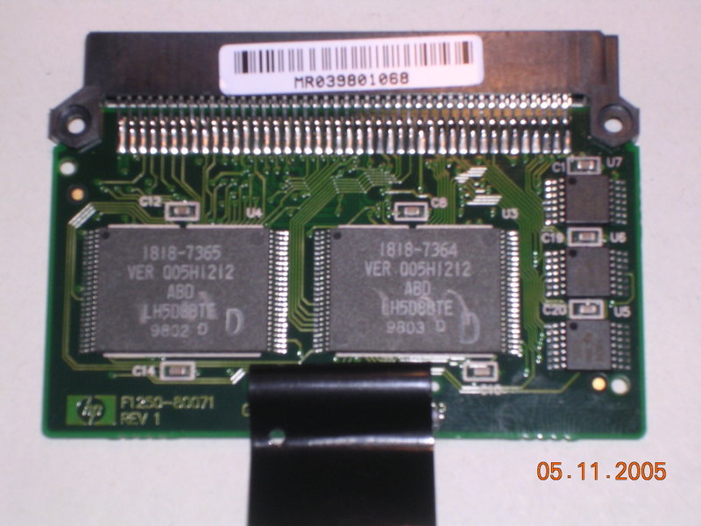
ROM (Read Only Memory):
Copyright M.Gruß06

Slide 19
ROM:
Speicher der nur lesbar und nicht flüchtig ist.
Er hält seine Daten auch im stromlosen Zustand.
Ist geeignet für die Aufnahme von Computerprogrammen wie z.B. Bios.
Das Einschreiben der Daten wird als Programmierung des Bausteins bezeichnet.
Copyright M.Gruß06

Slide 20
PROM (Programmable Read Only Memory):
Ist nur einmalig Programmierbar.
Wird aber Heute fast nicht mehr verwendet.
Copyright M.Gruß06

Slide 21
Semi-permanent Speicher:
Speicher, die Informationen permanent speichern, in denen aber Informationen auch verändert werden können.
Beispiele:
EPROM (erasable programmable read only memory)
EEPROM (electrically erasable programmable read only memory)
Flash-EEPROM (USB-Stick)
FRAM (ferroelectric Random Access Memory)
MRAM (Magneto-resistive Random Access Memory)
Copyright M.Gruß06

Slide 22
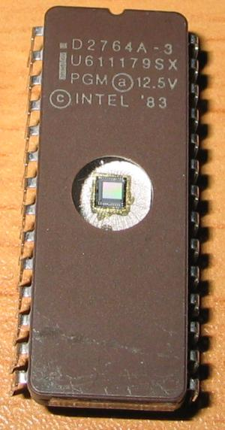
EPROM:
EPROM ist ein nichtflüchtiger, elektronischer Baustein.
Ist programmierbar und lässt sich mittels UV-Licht löschen und neu programmieren.
100-200 Löschungen sind möglich.
Zur Löschung wird ein Quarzglasfenster benötigt.
Löschvorgang dauert 10 bis 30 Minuten.
Copyright M.Gruß06

Slide 23
EEPROM:
Nichtflüchtiger, elektronischer Speicherbaustein.
Im Gegensatz zu EPROM kann der Speicherinhalt elektronisch gelöscht werden. (Programmiergerät oder System)
Der Löschvorgang dauert deshalb nur wenige Sekunden und es können einzelne Bytes gelöscht werden.
EEPROM verwendet man bevorzugt, wenn einzelne Datenbytes oft verändert werden müssen. (Betriebsstundenzähler).
Copyright M.Gruß06

Slide 24
Flash-EEPROM:
Flash-Speicher sind digitale Speicher bei denen sich Bytes nicht einzeln löschen lassen.
Speichergrößen:
- NAND-Flash-Speicher ca. 1 GB.
- NOR-Flash-Speicher ca. 64 MB.
Copyright M.Gruß06

Slide 25
Vorteile und Nachteile von Flash-EEPROM:
Vorteile:
- nichtflüchtiger Speicher (Datenerhalt)
- geringer Energieverbrauch im Betrieb
- günstiger Massenspeicher
- resistent gegen Erschütterung
- kleine Bauform
Nachteile:
- langsamer als RAM (vor allem beim Schreiben)
- es können nur ganze Sektoren auf einmal gelöscht werden
- relativ komplexe Ansteuerung beim Schreiben/Löschen
- begrenzte Anzahl von Schreibzyklen, schon beim Annähern an diese
Grenze steigende Unzuverlässigkeit
Copyright M.Gruß06

Slide 26
FRAM:
Elektronischer Speichertyp auf der Basis von Kristallen mit ferroelektrischen Eigenschaften.
Eigenschaften:
- nichtflüchtig
- kompatibel zu den gängigen EEPROMs
- Daten bleiben über 10 Jahre erhalten, auch bei
starken Temperaturschwankungen
- Schreibzeit ca. 100ns
- 10^10 Schreib- und Lesezyklen garantiert
Copyright M.Gruß06

Slide 27
MRAM:
Nichtflüchtige Speichertechnik die seit den 90er Jahren entwickelt wird.
Informationen werden nicht mit elektrischen sondern mit magnetischen Ladungselementen gespeichert.
Vorteile:
- nichtflüchtig
- MRAMs können praktisch unendlich oft beschrieben
werden.
Copyright M.Gruß06

Slide 28
Magnetische Speicherung:
Die magnetische Speicherung von Informationen erfolgt auf magnetisierbarem Material.
Magneto-elektronisch
- Kernspeicher
Nicht rotierende Speichermedien
- Magnetband
- Magnetkarte
- Magnetstreifen
- Compact Cassette (Datasette)
Rotierende Speichermedien
- Festplatte
- Diskette
- Wechselplatte
Copyright M.Gruß06

Slide 29
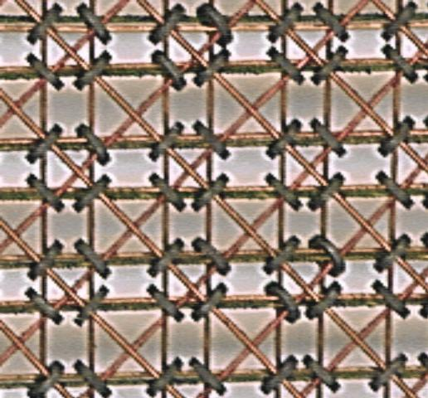
Magneto-elektronisch:
Kernspeicher:
Arbeitsspeicher, in welchem Ferritkerne auf Drähte aufgefädelt werden, die zur Magnetisierung und Entmagnetisierung dienen. Die Polarität des jeweiligen Magnetfeldes bestimmt den Speicherzustand der einzelnen Ringe.
Copyright M.Gruß06

Slide 30
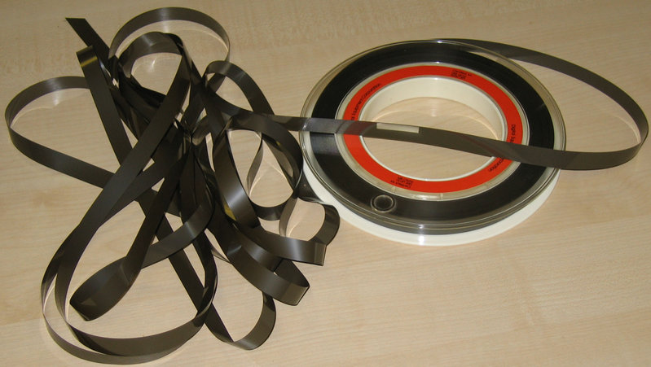
Nicht rotierende Speichermedien:
Magnetband:
Besteht aus einer langen, schmalen Kunststofffolie, die mit einem magnetisierbaren Material beschichtet ist
Anwendung:
- Kassettenrecorder
- VHS, S-VHS
- Bandlaufwerke im
IT-Bereich
Copyright M.Gruß06

Slide 31
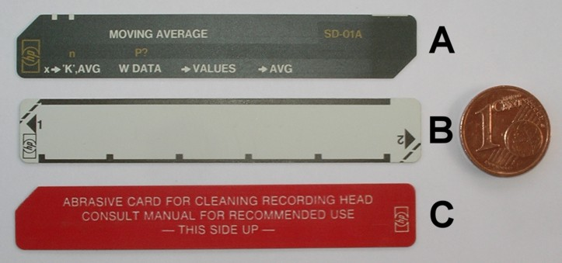
Magnetkarte:
Speichermedium der früheren Taschenrechner
Eingeführt von HP (1972)
Copyright M.Gruß06

Slide 32
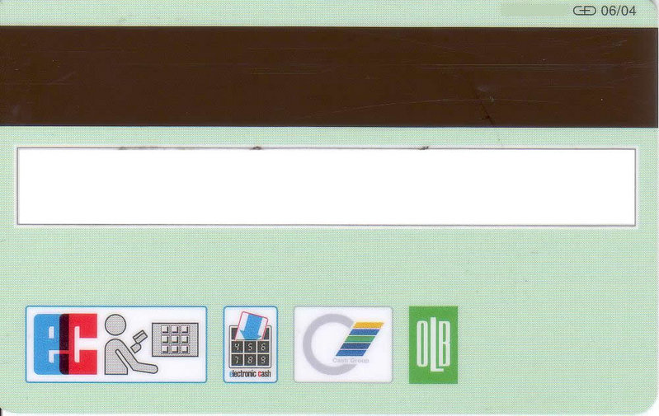
Magnetstreifen:
Ist ein Streifen der mit einem magnetischen Metalloxid überzogen ist.
Anwendung:
- Scheckkarte oder
- Kreditkarte
Copyright M.Gruß06

Slide 33
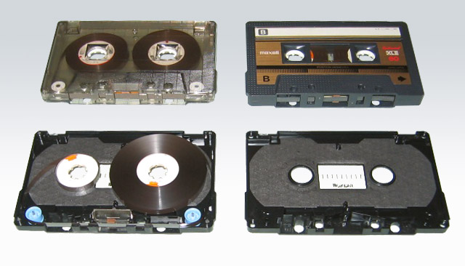
Compact Cassette
Ist ein elektromagnetischer Tonträger.
Ursprünglich als Diktiergerät gedacht, wurde aber bald als Speichermedium für Musik genutzt.
Copyright M.Gruß06

Slide 34
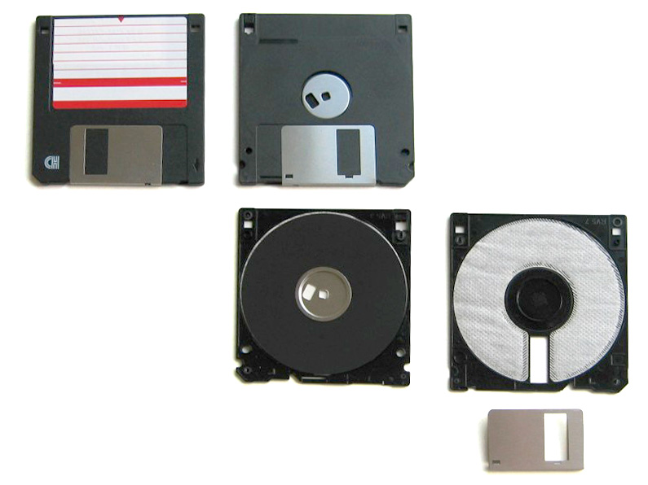
Diskette (magnetisch):
Ursprung 1971
Erfinder Alan Shugart von IBM
Kapazität von 80 KB
Kapazität Heute:
- Standart 1440 KB
- bis zu 2880 KB
Copyright M.Gruß06

Slide 35
Festplatte:
Magnetisch
Erfindungsjahr 1973 (IBM)
Daten für 3,5“ Festplatte:
Größe 3,5“
Drehzahl bis zu 15.000 U/min
Speicherkapazität bis zu 500 GB
Puffergröße bis zu 16 MB
Schnellste Übertragungsrate: 94,6 MB/s
Minimale Betriebstemperatur: 5° C
Maximale Betriebstemperatur: 55° C
Copyright M.Gruß06

Slide 36
Festplatten (Baugrößen)
5,25“ ursprüngliche Baugröße der Festplatte, ist aber seit 1996/97 ausgestorben.
3,5“ wurde 1990 eingeführt und werden noch Heute in Desktop-Computer und Servern verwendet.
2,5“ findet Verwendung in Notebooks.
1,8“-Baugrößen werden seit 2003 in Sub-Notebooks verwendet.
1“ Baugrößen sind seit 2003 in MicroDrives im Einsatz.
0,85“ seit 2005 in begrenzten Mengen verfügbar.
Copyright M.Gruß06

Slide 37
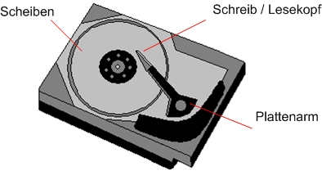
Physikalischer Aufbau:
Drehbar gelagerte Scheiben
Antrieb für die Scheibe
Bewegliche Schreib-/Leseköpfe
Jeweils ein Lager für die Schreib-/Leseköpfe
Antrieb für die Schreib-/Leseköpfe
Die Steuerelektronik für Motor- und Kopfsteuerung
Hochleistungs-DSP für Schreib-/Leseköpfe
Schnittstelle zur Verbindung zum Computer
Einem Festplattencache
Copyright M.Gruß06

Slide 38
Logischer Aufbau:
Die magnetische Schicht der Scheiben ist der eigentliche Träger der Informationen.
Sie wird auf zylindrische Spuren magnetisch aufgeprägt, während die Scheibe rotiert.
Eine Scheibe enthält einige tausend solcher Spuren.
Jede Spur ist in kleine logische Einheiten unterteilt, die man Blöcke nennt.
Ein Block enthält 512 Byte. (Nur bei MS Windows, bei Linux auch andere Größe möglich).
Die Gesamtheit aller Blöcke nennt man Sektor.
Copyright M.Gruß06

Slide 39
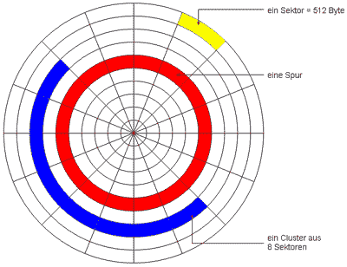
Beispiel:
Copyright M.Gruß06

Slide 40
Innenleben einer Festplatte,
Magnetscheiben:
Um Daten speichern zu können benötigt man eine oder mehrere Magnetscheiben.
Neuere Rechner besitzen drei oder mehr Magnetscheiben.
Magnetscheiben müssen absolut rein sein und dürfen nicht verkratzt sein, Festplatten sind deshalb luftdicht verschlossen.
Copyright M.Gruß06

Slide 41
Lese-Schreibkopf:
Ist für das Schreiben und Lesen auf den Magnetplatten zuständig.
Es befindet sich jeweils ein Lese-Schreibkopf auf der Ober- und Unterseite der Magnetplatten.
Die einzelnen Lese-Schreibköpfe können sich nicht individuell bewegen, das heißt sie agieren als ein komplexes Gebilde.
Um Daten zu schreiben bzw. zu lesen, wandern die Lese-Schreibköpfe von Innen- zur Außenseite der Magnetplatten hin und her, so das diese die einzelnen Spuren auslesen bzw. beschreiben können.
Copyright M.Gruß06

Slide 42
Antriebsmotoren:
Es gibt zwei wichtige Antriebsmotoren:
- Antriebsmotor für die Magnetscheibe
- Antriebsmotor für den Schreib-Lesekopf
Rotationsgeschwindigkeit der Magnetscheiben ist ein wichtiger Faktor:
- Je schneller sich die Magnetscheiben drehen, desto schneller
können Daten geschrieben bzw. gelesen werden.
Rotationsgeschwindigkeit:
- 5400 oder 7200 U/min bei herkömmlichen Desktopsystemen
- In Notebooks 2,5“ Festplatten mit 4200 U/min, es gibt aber auch
2,5“Festplatten mit 7200 U/min.
- Bei Serversystemen (SCSI-Festplatten) mit 10000 bis 15000 U/min.
Copyright M.Gruß06

Slide 43
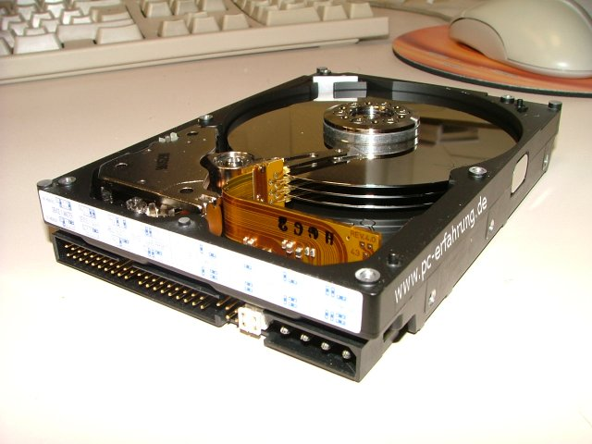
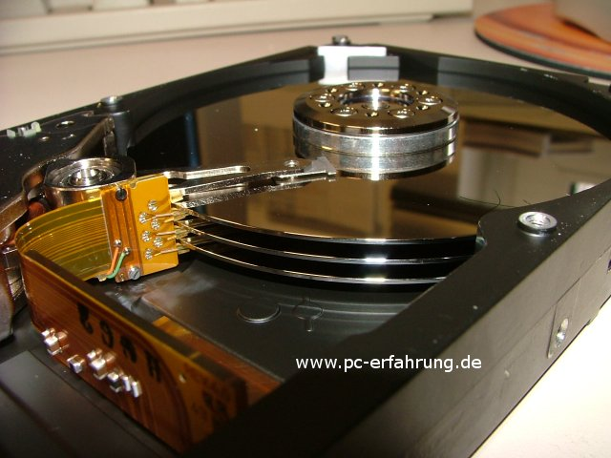
Beispiel:
Copyright M.Gruß06

Slide 44
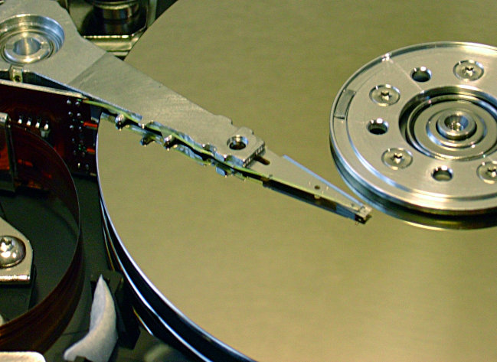
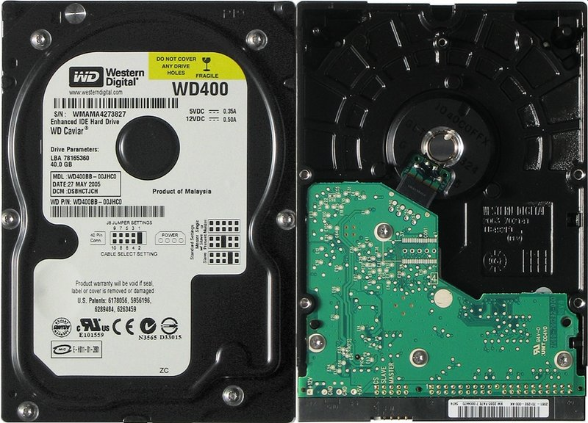
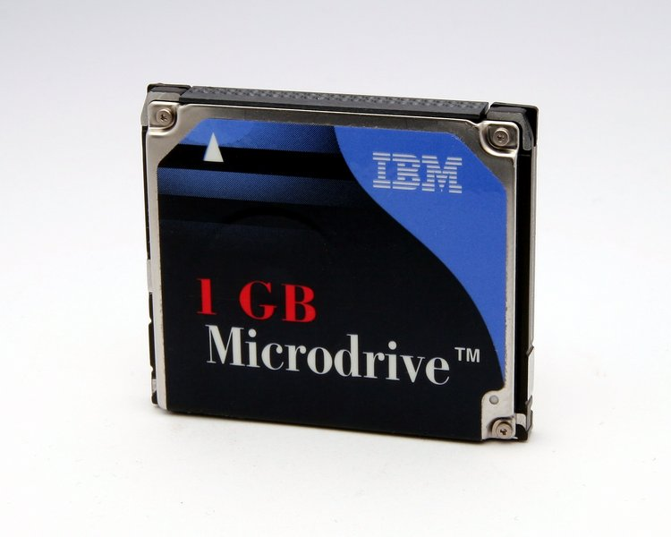
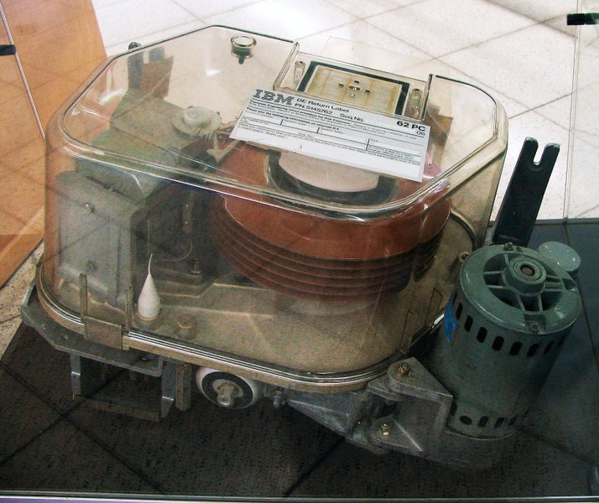
Beispiele:
Copyright M.Gruß06

Slide 45
Geschichte der Festplatte:
1956: IBM stellt das erste magnetische Festplattenlaufwerk vor.
Kapazität: 5 MB
1973: IBM startet das Winchester Projekt, das sich damit befasste einen rotierenden Speicher mit fest montiertem Medium zu entwickeln (IBM 3340, 30 MB, 30 ms Zugriffszeit).
1979: Vorstellen des ersten 8“ Winchester Laufwerks, 5 MB aber sehr teuer (5.000 Euro).
1980: Verkauf der ersten 5,25“ Winchester Laufwerke, 6 MB Kapazität.
1986: Spezifikation von SCSI, eines der ersten standardisierten Protokolle für Festplattenschnittstelle.
1997: Erster Einsatz des Riesen-Magnetowiderstands, dadurch konnte die Speicherkapazität stark gesteigert werden (IBM Deskstar 16GP mit einer Kapazität von 16,8 GB).
2004: 18. November: 400 GB Festplatte von Hitachi.
2005: 500 GB Festplatte von Hitachi.
Copyright M.Gruß06

Slide 46
Wechselfestplatten:
Wechselplattenlaufwerke sind manchmal eingebaut, jedoch meist transportabel.
Wichtige Gruppen von Wechsellaufwerke:
- PD-Laufwerke
- Magneto-Optische Laufwerke
- Jaz- und Ziplaufwerke von iomega
Copyright M.Gruß06

Slide 47




Beispiele Wechselplattenlaufwerke:
Copyright M.Gruß06

Slide 48
5. Optische Speicherung:
Die optische Speicherung nutzt Filter, Reflexions- und Beugungseigenschaften von verschiedenen Materialen
- beim Film und Photographie
wertfarbfilternde Eigenschaften ausgenutzt
- bei CDs reflektive Eigenschaften
- bei Hologrammen die lichtbeugenden
Eigenschaften
Beispiele:
- Film
- Laserdisc
- PD
- CD
- DVD, H-DVD
- HVD
- Blu-ray Disc
Copyright M.Gruß06

Slide 49

Film:
Lichtempfindliches Aufnahmemedium eines Fotoapparates oder einer Filmkamera.
Copyright M.Gruß06

Slide 50
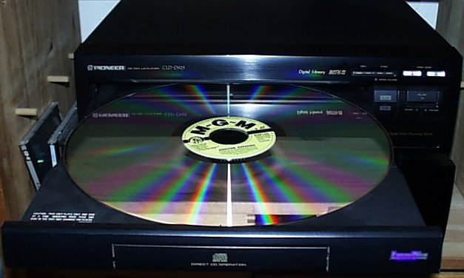
Laserdisc:
Laserdisc (Video-CD) ist ein CD-ähnliches Speichermedium für Videos für den Heimgebrauch.
Copyright M.Gruß06

Slide 51
PD (Phasewriter Dual)
PD war die erste Generation einer optischen Speicherlösung auf der Basis der Phase-Change-Technologie.
PD kam 1995 von Panasonic heraus wurde aber kurz darauf von der CD-RW und später von der DVD-RAM verdrängt.
Speicherkapazität 650 MB
Copyright M.Gruß06

Slide 52
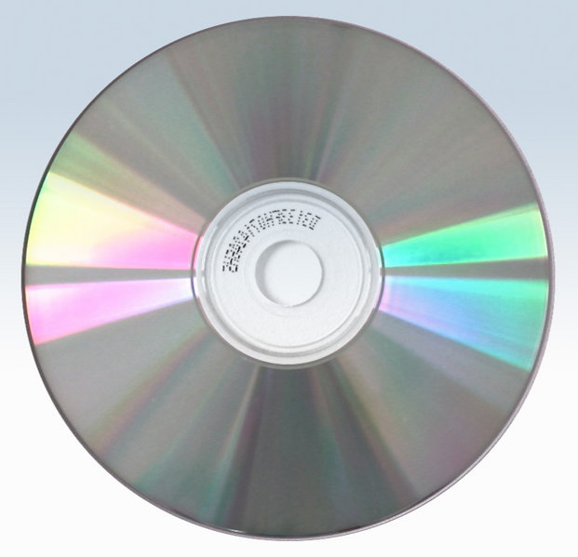
CD (Compact Disc)
Optischer Massenspeicher der Anfang der 80er Jahre zur digitalen Speicherung von Musik eingeführt wurde und die Schallplatte ablöste.
Formate:
- CD-R
- Audio-CD
- CD-ROM
- CD-Text
Copyright M.Gruß06

Slide 53
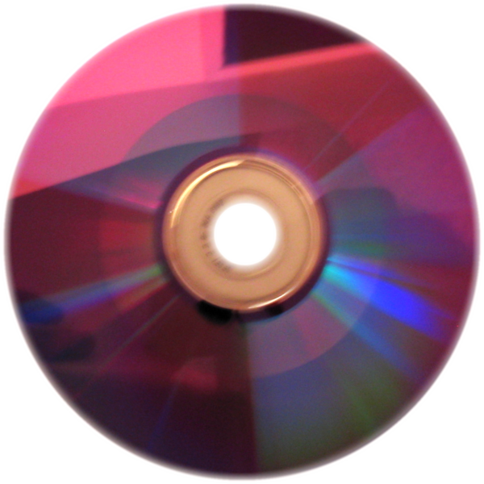
DVD (Digitale Versatile Disc)
Speichermedium das optisch der CD ähnelt, aber über eine höhere Speicherkapazität verfügt.
4,7 GB bis 8,5 GB
Verwendungszweck:
- DVD-Video
- DVD-Audio
- DVD-ROM
(Computerdaten)
Copyright M.Gruß06

Slide 54
HD-DVD (High Definition-DVD)
Ist ein mögliches Nachfolgeformat der DVD.
HD-DVD basiert auf Blue-ray Disc, auf einem blau-violetten Laser mit 405 nm Wellenlänge.
Voraussichtliche Speicherkapazität:
- 15 GB bei HD-DVD-ROMs
- 15 GB bei HD-DVD-R/RWs
- 20 GB bei HD-DVD-RAM
(wiederbeschreibbare Medien mit wahlfreien
Sektorzugriff)
- bis zu 64 GB (beidseitig mit jeweils zwei Schichten)
Copyright M.Gruß06

Slide 55
HVD (Holographic Versatile Disc)
Speichermedium das per Laser gelesen und beschrieben wird.
Das ist die nächste Generation nach
HD-DVD.
Speicherkapazität: 1 Terabyte (1000 GB)
Dieses Speichermedium ist noch in der Entwicklung, deshalb gibt es wenige Infos
Copyright M.Gruß06

Slide 56
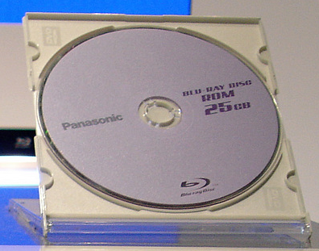
Blu-ray Disk
Basiert wie HD-DVD auf einen blau-violetten Laser mit 405 nm Wellenlänge.
Speicherkapazität:
- bei einer Lage 27 GB
- bei zwei Lagen 54 GB
- bei vier Lagen 100 GB
Übertragungsrate von
9,0 MB/s anstatt 4 MB/s
Copyright M.Gruß06

Slide 57
6. Magneto-optische Speicherung
Magneto-optische Speicherung nutzt die Tatsache, dass einige Materialen durch Magnetisierung ihre optischen Eigenschaften verändern.
Aber auch das ein Laserstrahl mittels Wärmeinduktion die Magnetisierung eines magnetischen Materials aufheben kann.
Ausgelesen werden Magneto-optische Medien rein optisch.
Beispiele:
- MiniDisc
- MO-Disk
Copyright M.Gruß06

Slide 58
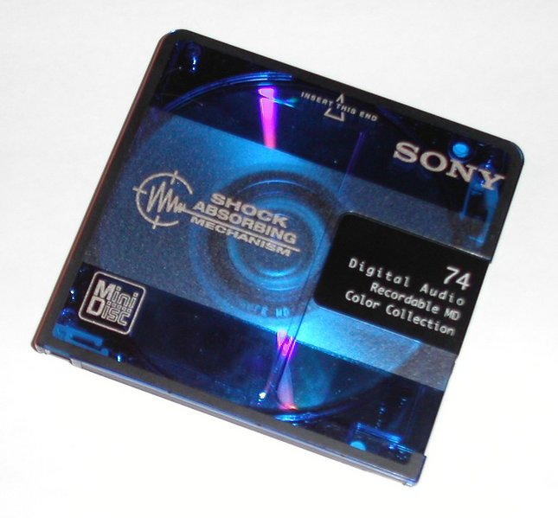
Minidisc
Magnetisch-optisches Speichermedium
1991 vorgestellt von der Firma Sony
Kapazität 60, 74 und 80 Minuten. (164 MB bis 177 MB)
Varianten:
- Audio Minidisc
- NetMD (Minidisc direkt vom
PC über USB zu bespielen
- Daten Minidisk
Copyright M.Gruß06

Slide 59
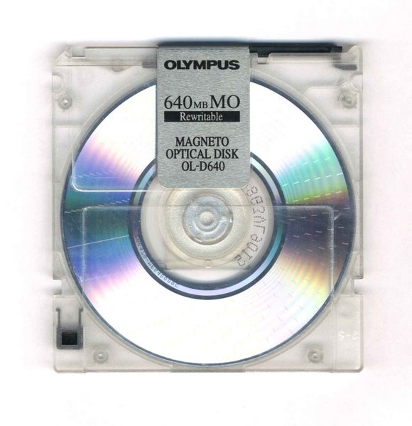
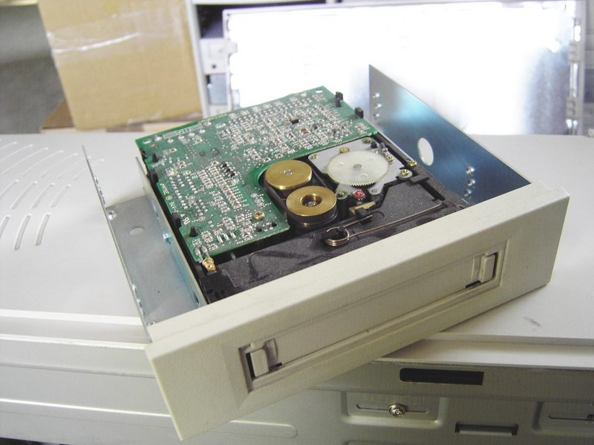
MO-Disk (Magneto-optical Disk)
Rotierendes Speichermedium, das optisch ausgelesen wird und magnetisch beschrieben wird.
1992 von Sony entwickelt
Speicherkapazität: Anfangs 140 MB, später 1 GB
Magnetooptische Technologie:
- Vor dem Schreiben ist zusätzlich ein Löschvorgang nötig, der durch
erhitzen über den Curie-Punkt realisiert ist.
Copyright M.Gruß06

Slide 60
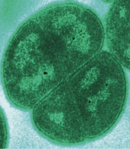
Sonstige Speichermedien:
Name:
- Bakterium Deinococcus radiodurans
Entdeckung 1956 von Arthur W. Anderson.
Bedeutung in der Informationstechnik:
- Ihre besondere Widerstandsfähigkeit machen sie für die Anwendung als Datenspeicher interessant.
- Es wird zurzeit erforscht, wie Daten in Form von künstlicher DNA gespeichert und wieder aufgerufen werden können.
- Der englische Text eines Kinderliedes wurde in den genetischen Code übersetzt und in die Gene des Bakteriums eingeschleust.
- Noch nach etwa 100 Bakteriumgenerationen ließen sich die Strophen in unveränderter Form mit üblichen Sequenztechniken wieder auslesen.
- Die Gespeicherten Informationen wurden stabil abgespeichert und zudem noch vermehrt.
Copyright M.Gruß06

Slide 61
Ende
Vielen Dank für Ihre Aufmerksamkeit
Copyright M.Gruß06

